Slide 1
10.06 일일 보고서

Slide 2
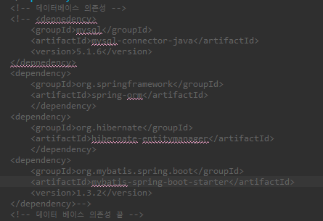

.m2 폴더 삭제 후 재기동할 경우 임에도 밑의 사진과 같은 이전과 동일한 오류가 발생.
다른 부분에서 문제가 생겼음을 파악
문제는 내가 건든건 properties, pom,HomeController정도임으로 해당 부분을 지우고 실행해봐도 동일한 증상이 자꾸 발생함
Pom에서 데이터베이스 의존성을 삭제후 properties에서도 데이터베이스 삭제후 .m2폴더 삭제 하여 재기동 시도
데이터 베이스 properites 관련 주석 처리
.m2폴더에 있던 mysql 삭제
데이터 베이스 의존성 주석처리

Slide 3
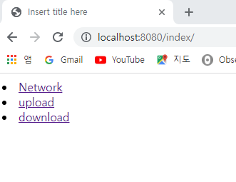
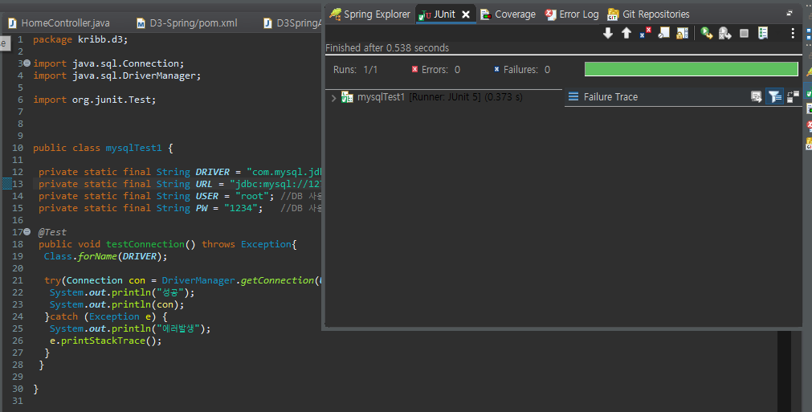
주석 처리 및 삭제 진행 후 정상적으로 화면이 출력됨.
해당 상태에서 처음부터 다시 셋팅
https://min-it.tistory.com/5
이번에 시도할 사이트
Junit을 통해 정상적으로 연결되었음을 확인

Slide 4
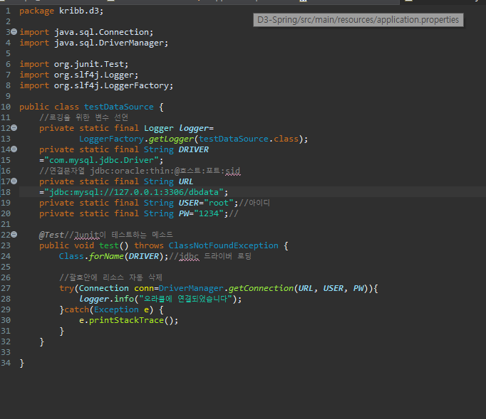
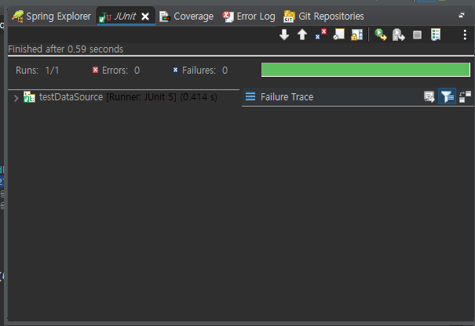
https://min-it.tistory.com/6?category=751930
https://jerryjerryjerry.tistory.com/65
다음으로 연결된 DB소스를 추출하거나 보내기 위한 mybatis와의 연동
Junit을 통해 정상적으로 연결됨을 체크

Slide 5
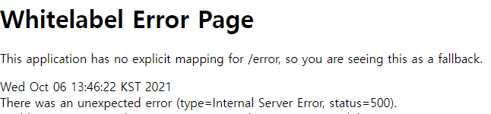
https://min-it.tistory.com/8?category=751930
https://memostack.tistory.com/155
해당 링크를 통해 DB에 저장된 내용 호출 시도
기존의 방식의 경우 jsp로 구동하게 되므로 html로 구동시키기 위하여 jpa 방식으로 접근
Nbds.kr에 접속하여 어제 진행한 오류 문제점 해결 여부 및 모바일버전도 체크
https://memostack.tistory.com/155?category=755742
해당 링크를 통하여 pc-mybaites-mysql간의 3자 연계가 spring을 통하여 될 수 있도록 구현
해당 에러창이 뜨면서 진행 되지 않음.

Slide 6
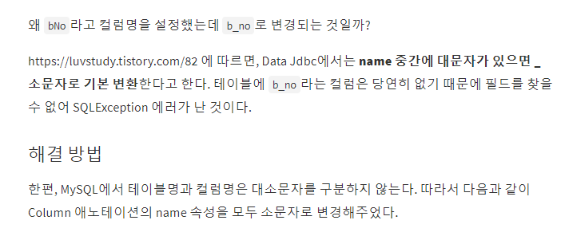
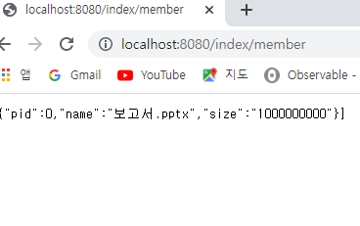
추정되는 에러 원인
기존 table의 경우 FileData 즉 대문자+소문자 조합으로 되어있음
이러한 상황이기에 인식 못한것이 아닌가? 라는 생각으로
해당 table을 순수 소문자 및 데이터베이스도 동일하게 소문자로 변경
변경후 정상적으로 입력된 데이터가 출력됨

Slide 7
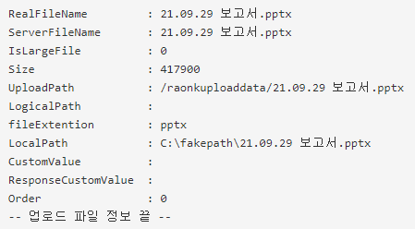
여기서 pid의 경우 파일의 들어간 순서 비슷한 느낌이기에 우선은 냅두도록 한다.
현재 구축현황 member를 통해 sql데이터 베이스에 들어간 데이터를 전부 조회
https://memostack.tistory.com/178?category=755742
해당 코드 기반으로 db에 전송 시스템 구축
해당 코드를 담당하는 부분이 smaple.common.js임→ 거기서 자동으로 mysql에 넘기도록 진행하면 됨
현재 구축 수준
Mysql과 spring간의 연결은 끝난 상태이며, sprin에서 호출시 mysql에 저장된 정보가 정상적으로 출력되는 것 까지는 구축됨.
Mysql>←→javascript간의 연결 방법을 찾아야함
현재 db는 정상적으로 연결되 있는 상태이며, 필요한 정보
Ex)data title등을 뽑아야 하기 때문에 해당일들을 우선 저장하는 방식 부터 해결
저장만 하면 뽑아서 보내는거는 일도 아니기 때문.

Slide 8
문제점: node.js를 사용할 수 없음
즉 일반적인 방식으로 해결할 수는 없음
현재 아는점: sample.common.js(추후 파일명 및 내용 수정예정// 불필요한 코드가 다량 추가되어 있어 가독성이 나쁨)에서 json형식으로 업로드된 파일의 정보 ex)파일 사이즈, 파일 명, 업로드된 파일위치 등을 알 수 있음
Require 메소드의 경우 node.js아래에 있는 메소드이기 때문에 사용이 불가능함→ 다른메소드를 쓰던지 해서 db에 데이터를 전달하는 방식으로 진행해야함
Require 관련 참조
https://velog.io/@sms8377/Javascript-require-%EA%B0%84%EB%8B%A8-%EB%8F%99%EC%9E%91-%EC%9B%90%EB%A6%AC-%EB%B0%8F-module.export-%EC%99%80-export%EC%9D%98-%EC%B0%A8%EC%9D%B4
해당 링크가 가장 비슷하므로 적용 예정
https://kyuhyuk.kr/article/spring-boot/2020/07/22/Spring-Boot-JPA-MySQL-Board-Post-File-Upload-Download

Slide 9
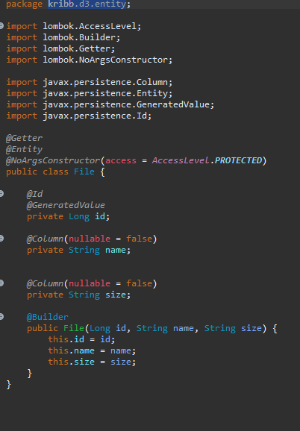
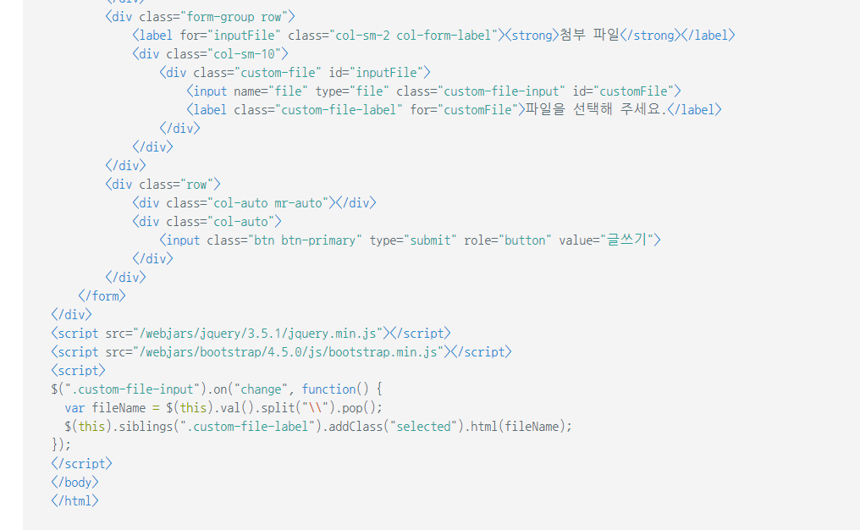
File 클래스 구축
Id = 파일이 들어간 순서
Name = 파일명
Size = 파일 사이즈
해당 코드를 분석하여 나의 코드와 비슷하게 수정해야함.

Slide 10
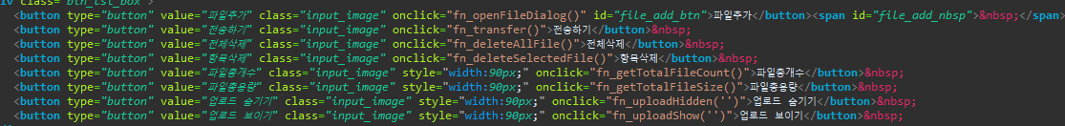
해당 위치 에서 파일이 업로드가 시작됨→ submit으로 파일 업로드
해당 위치에서 뭔가를 더 처리하는데 filename=을 보아 여기서 1차적으로 파일명을 처리하는 거로 예상됨.
나의 경우는 파일을 선택해주세요가
이런 식으로 구축되어 있는 상태임.

Slide 11
업로드 순서
Html에서 업로드할 파일등을 올림→ 업로드 버튼을 누름→js에서 업로드할 파일의 정보를 우선 받아서 사용자에게 정보를 출력 함(파일명, 사이즈 저장위치등)→그와 동시에 HomeController에서 대상 파일을 업로드함/ 여기서 HomeController는 따로 업로드에는 관여하지 않고 루트만 관여함(가상경로)
해당 이 업로드 사이클임
여기서 제대로 upload에 관련된 파일을 찾아야함.
현재 정보 출력의 경우는 smaple.common.js임
남은 js의 경우 raonkupload.js이나 이건 해석하는거 자체가 문제인 수준이 복잡도를 가짐.
여기서 내가 원하는건 js에서 파일의 정보를 받고 출력할때 해당 정보를 mysql에 입력하는거.
Handler의 역할은 단순히 업로드할 위치 셋팅(가상경로)
자바스크립트에서 직접적으로 DB(mysql)에 접속은 불가능함→ 다른 브릿지를 이용하여 접근해야함

